Slide 1
Estación Meteorológica
ESP32 y BMP280

Slide 2
01
02
Introducción
Sensor BMP280
.
03
Diagrama
04
Proyecto

Slide 3
Idea
Reuniendo las herramientas para desarrollar la idea
Monitoreo

Slide 4
IoT
Aplicando IoT en la casa
Actualmente, las tecnologias de IoT permiten desarrollar diversas funciones para su uso en casa.
Monitoreo
Temperatura
Uso energetico
Tareas
Limpieza
Alimentos
Entretenimiento
Seguridad
Video vigilancia
Cerraduras

Slide 5
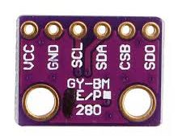
SENSOR BAROMETRICO BMP280
01
Rango operativo: de 300 hPa a 100 hPa.
02
Temperatura de funcionamiento de -40 °C a +85 °C.
03
Precisión absoluta relativa de ±0.12 hPa
04
Tiempo de medición promedio de 5.5 milisegundos.

Slide 6
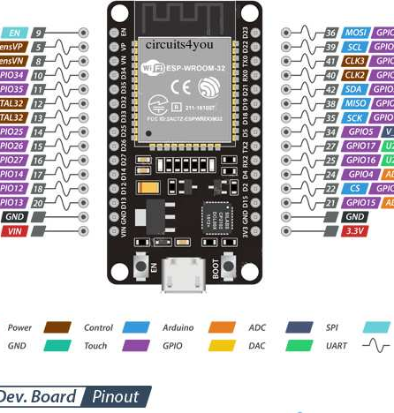
Pin out ESP32
Es importante tener a la mano el pin out del microprocesador ESP32 para conectar los sensores.

Slide 7
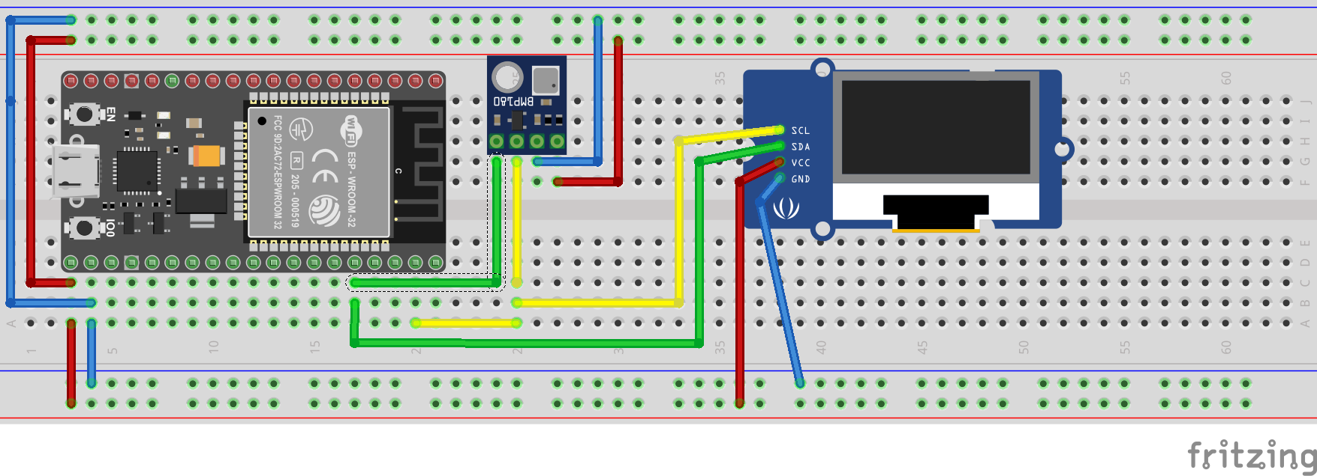
Diagrama de cableado
1.- Se conecta VCC a 3.3v
2.- Se conecta a GND
3.- SCL se conecta al pin 22
4.- Se conecta SDA al pin 21

Slide 8
Proyecto
WiFi
Se conecta a WiFi.
Webserver
Publica una página web.
MQTT
Transmisión de datos.
Deep Sleep
Ahorro de energia.

Slide 9
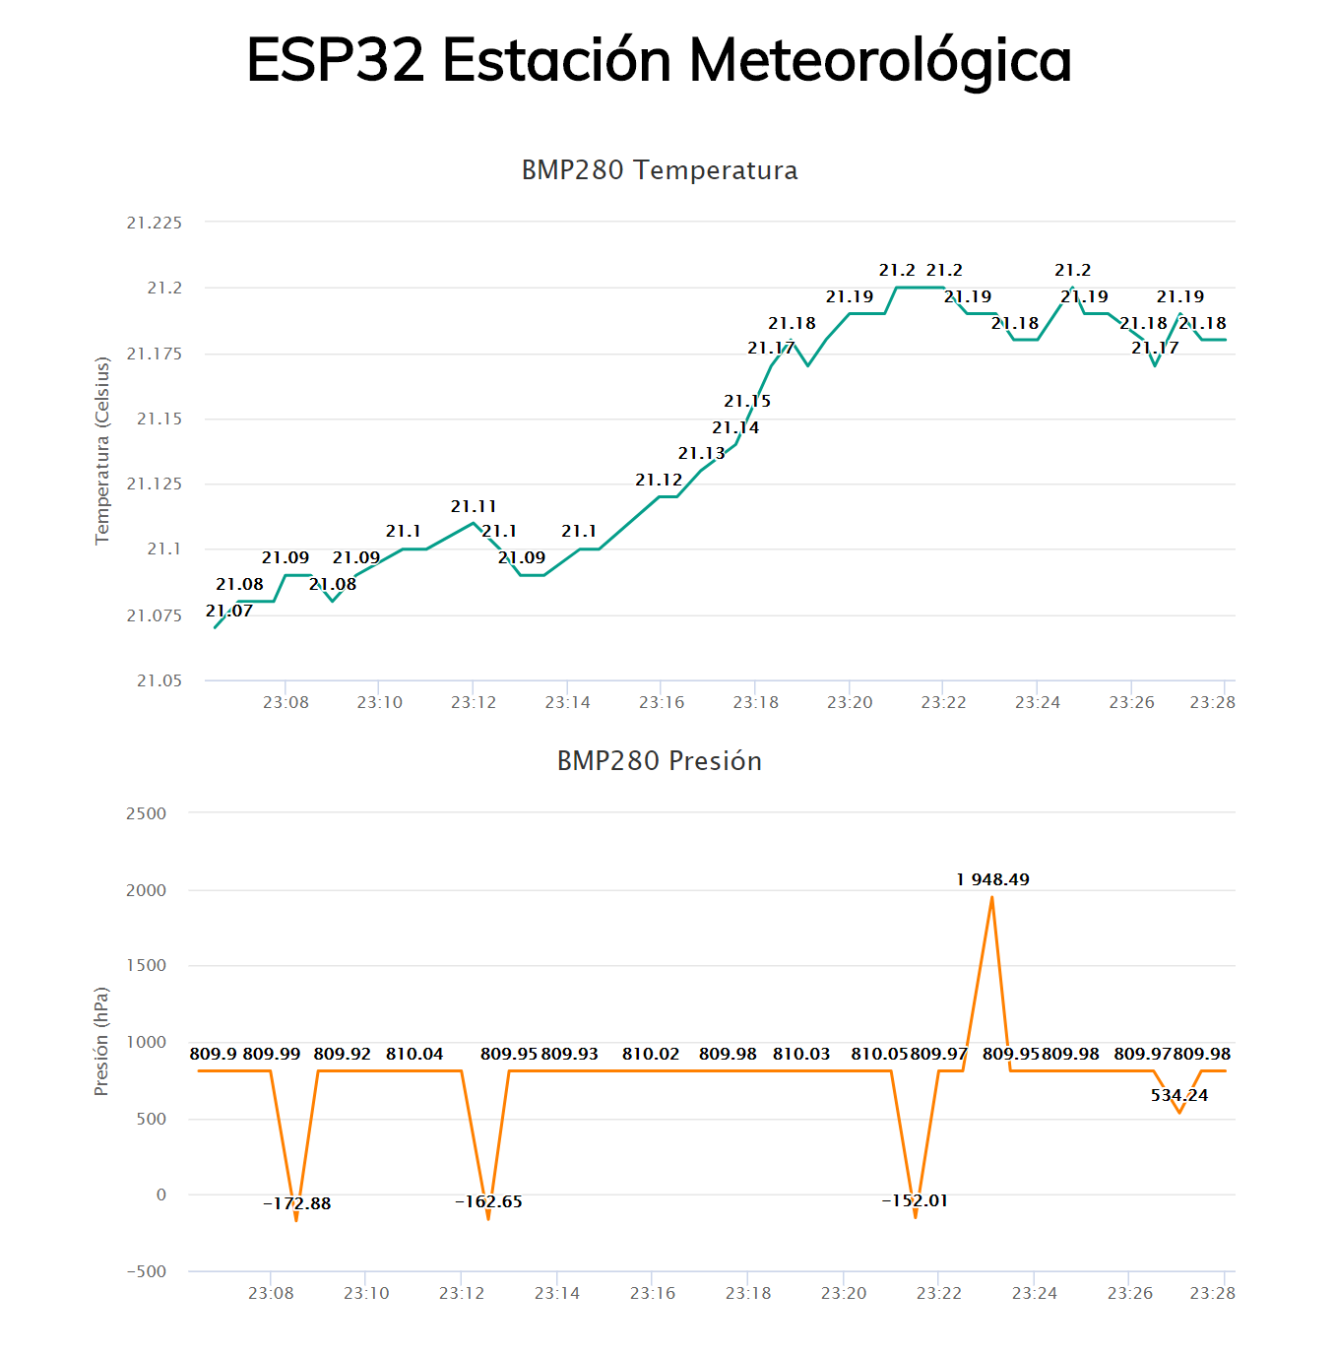
Demostración

Slide 10
Gracias

